Slide 1
新サービス「Kumo」立ち上げ計画
パターンとサブシステムをひととおり使ったデモ(すべて架空)
Boxloom デモ
Notes:
このデコはすべて架空の会社・架空のサービスの話です。Boxloom のサブシステムの見本として使います。

Slide 2
論点
架空の会社 Hoshizora が、データを外に出さない セルフホスト型 の集計サービス Kumo を立ち上げる
2027年4月に限定公開、2027年10月 に一般公開を目指す
一般公開の前に、認証まわりの外部監査を通す必要がある
数字・日付・組織はすべて架空のデモ
Boxloom デモ
2 / 20

Slide 3
第1部 なぜいま作るのか
第1部 なぜいま作るのか
第2部 何を作るか
第3部 どう進めるか
Notes:
第1部は、作る理由を数字と利用者の声で示す。

Slide 4
外に出せないデータにも、集計の道具は要る
Boxloom デモ
4 / 20

Slide 5
聞き取りの結果は、需要がはっきりあることを示している
38社
71%
3 → 1週
聞き取りをした企業
「SaaS には業務のデータを送れない」と答
えた割合
集計の手作業を道具で減らせる見込み
送れない理由は、社内の規程(16社)と取引先との契約(11社)が多かった
多くの企業が、表計算ソフトの手作業で毎週の集計をしている
自分の環境の中で動く 集計の道具には、はっきりした需要がある
Boxloom デモ
5 / 20

Slide 6
現場は「外に出さずに済むこと」を最も重く見ている
“
便利な道具はたくさんあるが、データを外に出す時点で社内の審査に半年かかる。
中で動くなら、来月からでも試せる。
— 架空の製造業の情報システム担当、2026年10月の聞き取り
38社のうち27社が、選ぶ条件の一番目に「データを外に出さないこと」を挙げた
価格を一番目に挙げたのは4社だけだった
Boxloom デモ
6 / 20

Slide 7
第2部 何を作るか
第1部 なぜいま作るのか
第2部 何を作るか
第3部 どう進めるか

Slide 8
システム構成
要求は Web 層 から API 層に入り、認証・データベース・集計ジョブへ分かれる。
利用者の環境の中で動く
内部のサービス
認証サービス
利用者の端末
Web 層
API 層
データベース
集計ジョブ
(夜間に1回)
この色の枠は外部監査の対象
Boxloom デモ
8 / 20

Slide 9
導入の流れ
利用者が Kumo を使い始めるまでの5段階
1. 申し込み
2. 環境の確認
3. 導入
4. 試験運用
5. 本番
窓口で受付
1営業日
OS・メモリを
自動で点検
最も時間がかかる
平均5営業日
2週間、
実データの一部で
保守契約を
開始
申し込みから本番まで、いまは 平均4週間
導入(3)を2営業日に縮めれば、限定公開の10社を3月中に受け入れられる
導入(3)を短くするのが限定公開までの最大の課題
Boxloom デモ
9 / 20

Slide 10



利用者の画面は3つの段階で進む
1. データをつなぐ
2. 集計を選ぶ
3. 結果を共有する
Boxloom デモ
10 / 20

Slide 11
配布の形の比較
コンテナ
仮想マシン
専用の機器
導入の速さ
速い(1日)
中(3日)
遅い(2週間)
利用者の負担
運用の知識が要る
中
小さい
監査の通しやすさ
要確認
通しやすい
通しやすい
原価
低い
中
高い
良い
条件つき
悪い
Boxloom デモ
11 / 20

Slide 12
限定公開は3つに絞り、残りは一般公開に回す
限定公開でやること
一般公開まで
やらないこと
集計の画面と、週次の報告の自動化
仮想マシンでの配布
専用の機器の販売
コンテナでの配布(導入は1日)
外部監査への対応
独自の帳票の作り直し
認証は社内のディレクトリにつなぐだけ
導入の速さを最優先にし、10社に使ってもらう ことを目標に
する。
Boxloom デモ
12 / 20

Slide 13
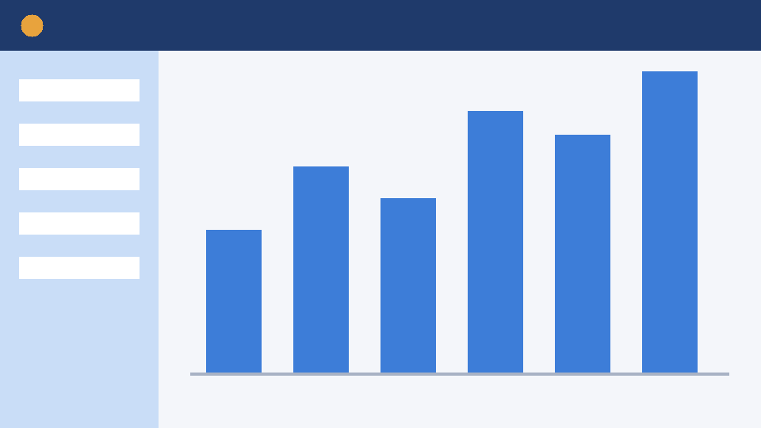
集計の画面は一覧と週ごとの件数を1枚に収める
試作の画面(架空)。左の欄が対象の一覧、右が週ごとの件数
Boxloom デモ
13 / 20

Slide 14
第3部 どう進めるか
第1部 なぜいま作るのか
第2部 何を作るか
第3部 どう進めるか

Slide 15
立ち上げの体制
責任者
架空 太郎
開発
運用
営業
基盤
4名
画面
3名
導入支援
2名
監視
2名
提案
2名
契約
1名
枠で強調した導入支援は、限定公開までに2名を増やす
Boxloom デモ
15 / 20

Slide 16
見込み客のファネル
説明会の参加 400社
展示会と紹介が主な入口
資料の請求 180社
環境の確認 60社
環境の確認で 3社に2社 が脱落
試験運用 24社
契約 10社
限定公開の目標は10社
Boxloom デモ
16 / 20

Slide 17
改善のサイクル
測る
試験運用の
利用者と一緒に回す
伝える
見つける
2週間で1周
直す
Boxloom デモ
17 / 20

Slide 18
立ち上げまでの計画
予定どおり
要調整
遅れの恐れ
人手が足りない期間
監査に落ちたら一般公開を
3か月延ばす(デモ)
★ 27/7 外部監査
26/12
27/4
27/10
28/3
現在
限定公開
一般公開
開発
7名
基盤
限定公開版
一般公開版
画面
設計のやり直し
仕上げ
運用
4名
導入支援
手作業が多い
自動化後
監査対応
準備
限定公開の時点で導入支援が
2名不足(デモ)
山場は、導入支援の人手が足りない 2027年3〜6月
Boxloom デモ
18 / 20

Slide 19
一般公開までの費用は人件費が大半を占める
金額はすべて架空の見積もり(2026年11月時点)
項目 | 限定公開まで(万円) | 一般公開まで(万円) | 合計(万円)
開発の人件費 | 2,800 | 4,200 | 7,000
導入支援の人件費 | 600 | 1,500 | 2,100
外部監査 | 0 | 900 | 900
試験の環境 | 150 | 250 | 400
合計 | 3,550 | 6,850 | 10,400
Boxloom デモ
19 / 20

Slide 20
判断してほしいこと
予定どおり 2027年10月に公開
2028年1月に延ばす
競合より半年早く出せる
導入の自動化を終えてから公開できる
導入支援の人手を外から借りる費用が要る
限定公開の利用者を3か月待たせる
どちらでも外部監査の日程は変えない
おすすめは 予定どおり公開。人手を借りる費用は、半年早く出す効果より小さい
Boxloom デモ
20 / 20

